Slide 1
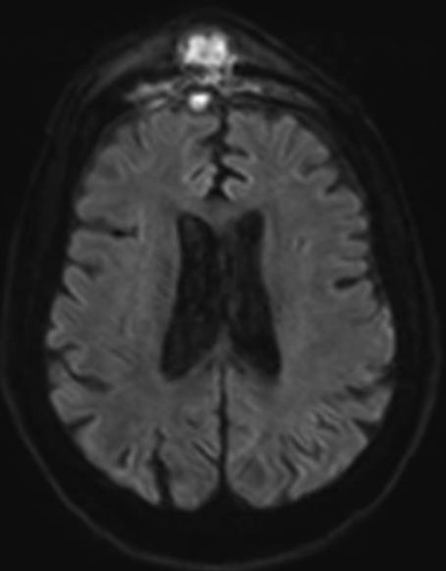
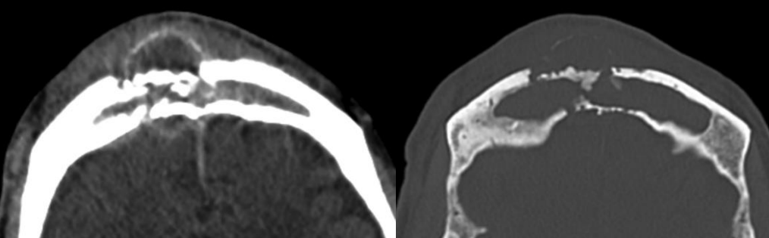
Pott’s puffy tumor
Complication (rare++) sinusite frontale
Abcès sous-périosté
Ostéomyélite
Empyème

Slide 2
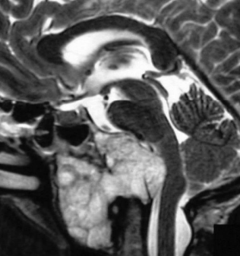
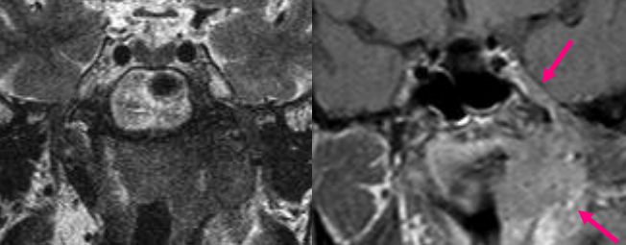
Pathologie tumorale – Etage moyen
Tumeurs du sinus sphénoïdal et du cavum
Lésions hypophysaires
Tumeurs de la ligne médiane : crâniopharyngiome
Tumeurs méningées : méningiomes
Tumeurs nerveuses : schwannomes
Lésions osseuses :
  Dysplasie fibreuse
  Chordome
  Chondrome-chondrosarcome
  métastases
Chordome
Contiguïté : sinus caverneux ++
UCNT cavum

Slide 3
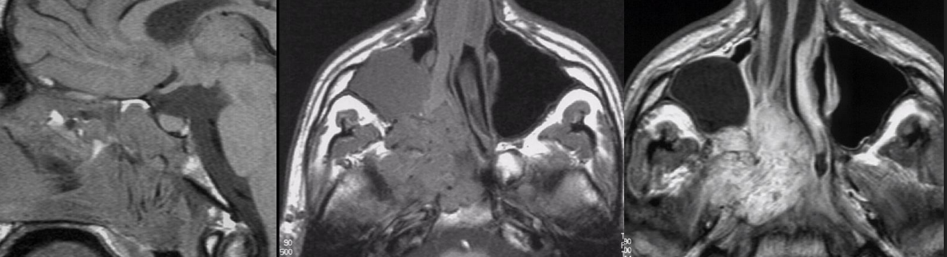
Angiofibrome naso-pharyngien

Slide 4
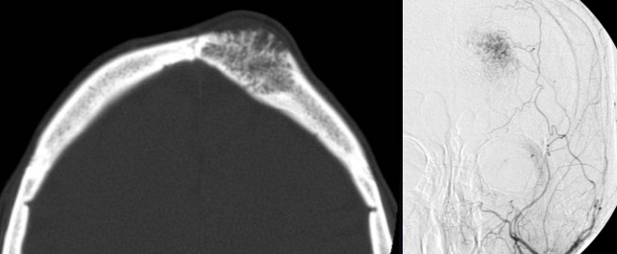
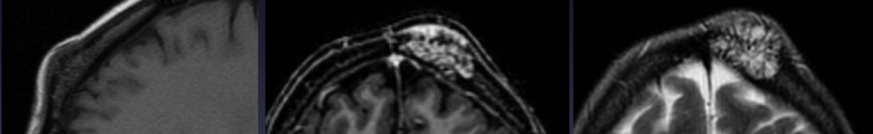
Hémangiome
Lésion lytique stellaire ou radiaire, amincissement ou rupture de la table externe, respect de la table interne.

